Slide 1
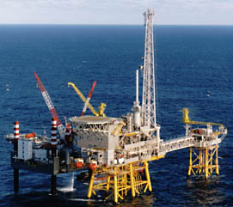
Лекционный курс
«Физические основы измерений»
Раздел ОСНОВЫ
НЕФТЕГАЗОВЫХ НАНОТЕХНОЛОГИЙ
Тема ПРИРОДНЫЕ НАНООБЪЕКТЫ
В НЕФТЕГАЗОВЫХ СРЕДАХ

Slide 2
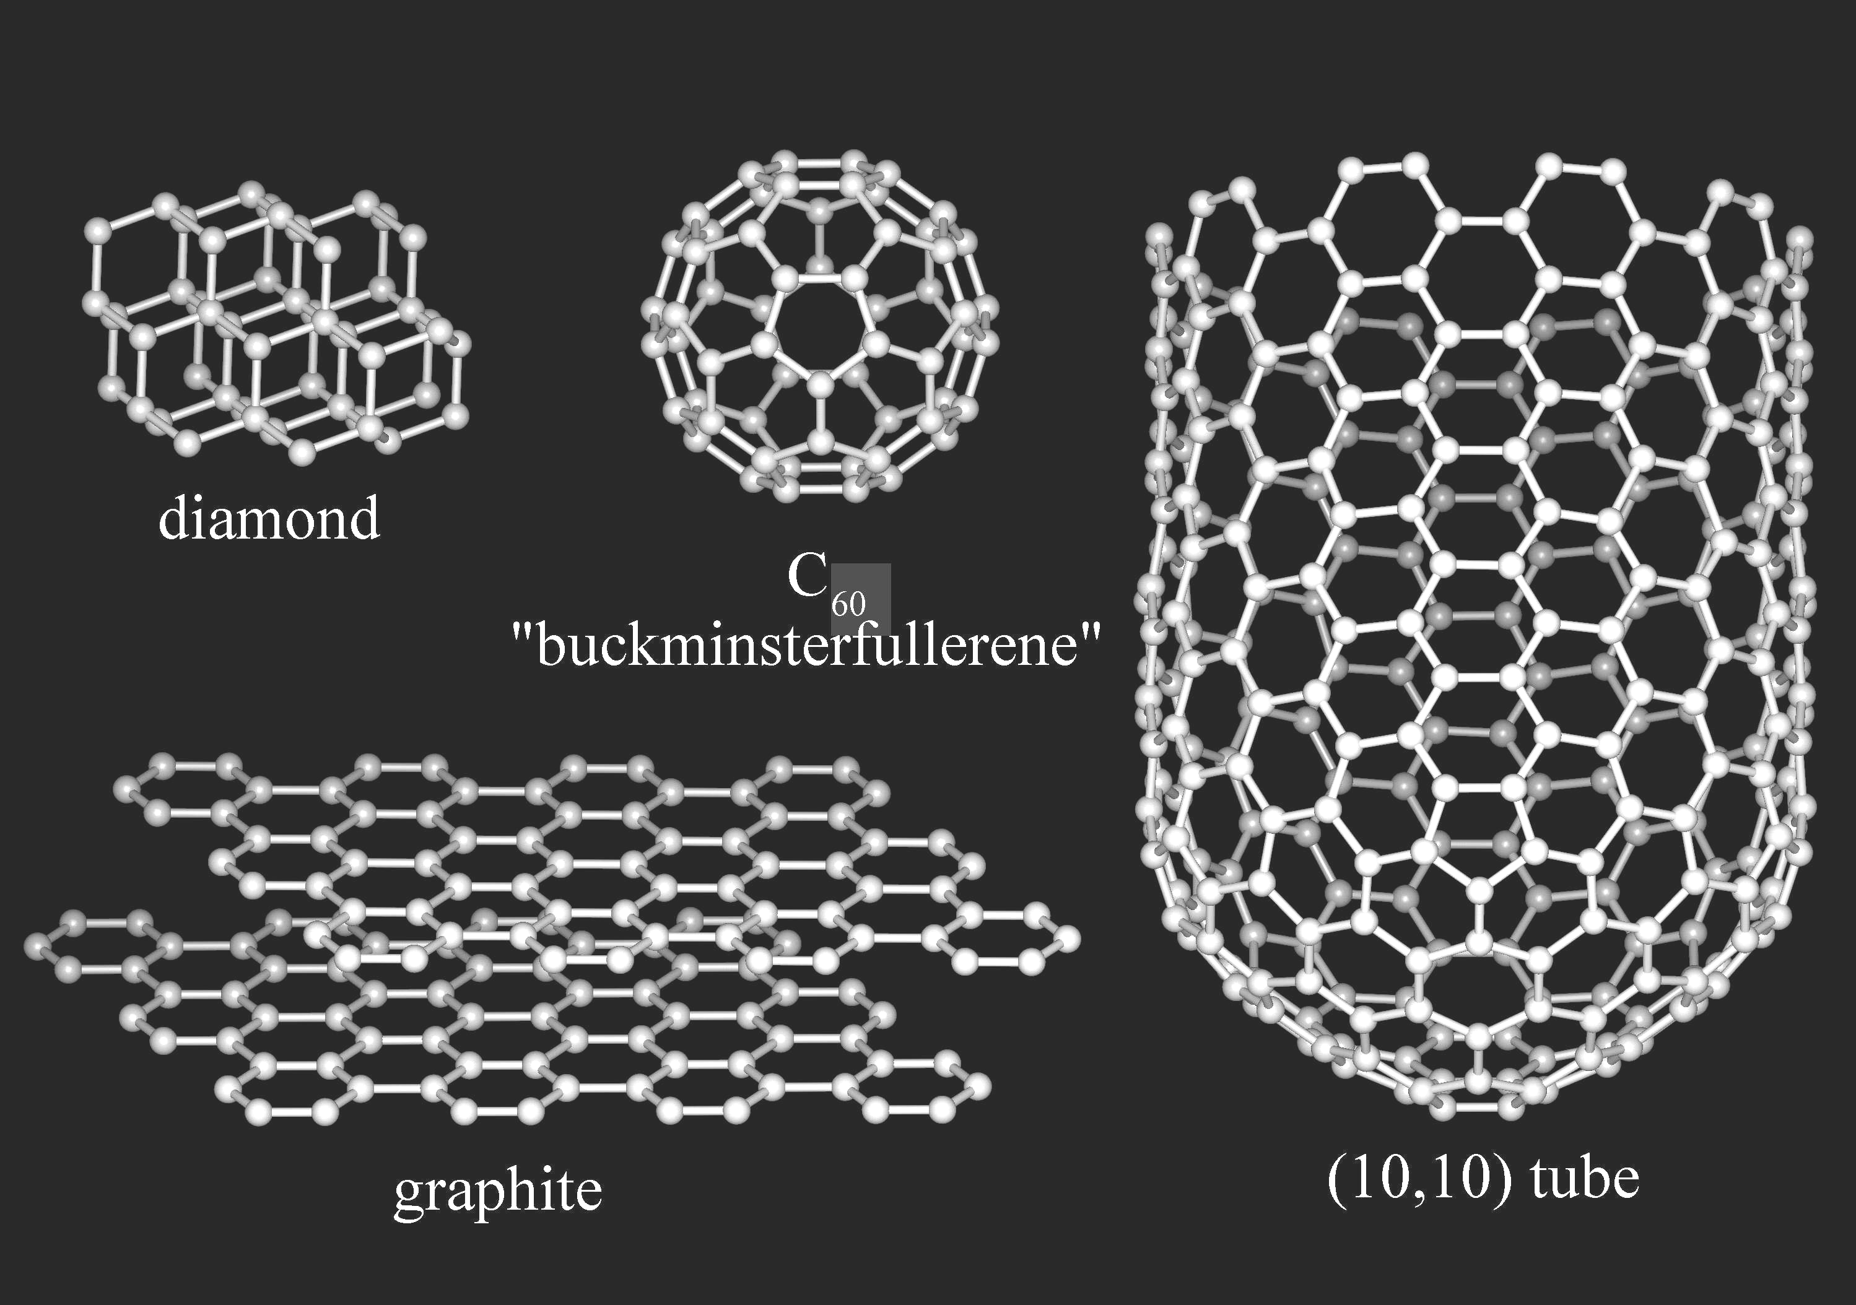
НАНОУГЛЕРОД
Диамондоиды, фуллерены, графены,
нанотрубки, наноалмазы

Slide 3
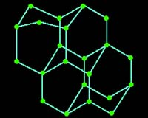
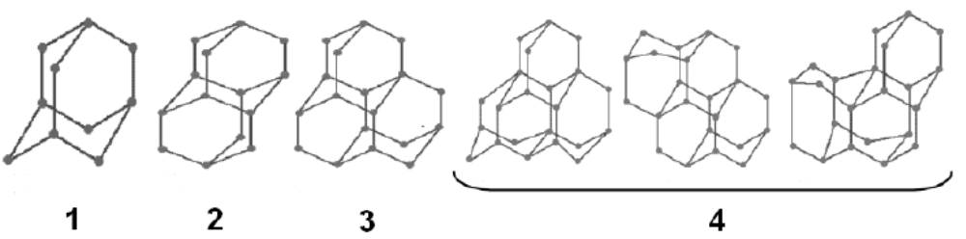
Природные
ДИАМОНДОИДЫ
( каркасные углеводороды )
обнаружены
в нефтях Чехии в 1933 г.
Простейшая структура (C₁₀H₁₆) - адамантан (от древнегреческого наименования алмаза - αδαμας ).
1 – адамантан, 2 – диамантан,
3 – триамантан, 4 - тетрамантаны

Slide 4
Области применения ДИАМОНДОИДОВ :
- антивирусные лекарственные препараты,
- улучшенные ракетные топлива,
- эффективные взрывчатые вещества,
- устройства микроэлектроники
- …………..

Slide 5

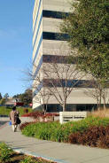
В 2003 г.
организовано коммерческое
предприятие по выделению
ДИАМОНДОИДОВ
из сырых нефтей
Chevron Texaco (США)
Содержание диамондоидов в природных нефтях - 50-500 микрограмм на грамм нефти
(до 2000 микрограмм на грамм)
Стоимость искусственного химического синтеза диамондоидов - до сотен долларов за грамм

Slide 6
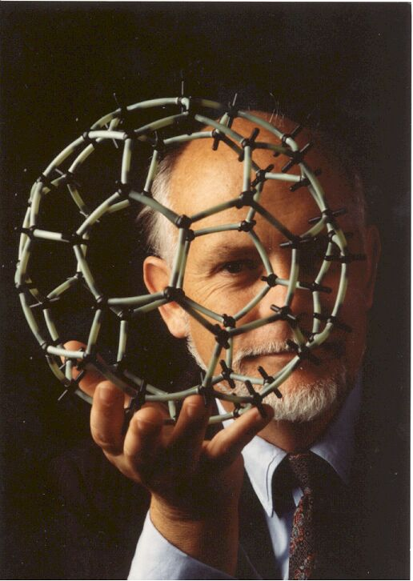
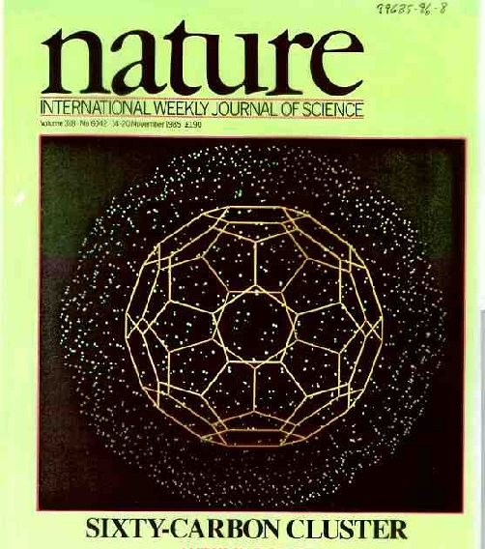
ФУЛЛЕРЕН
обнаружен осенью 1985 г.

Slide 7
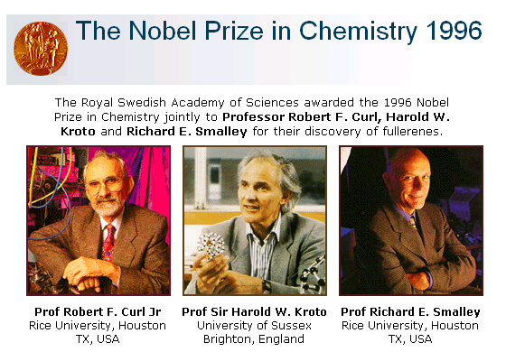
ФУЛЛЕРЕН
Нобелевская Премия 1996 г.
Роберт Кёрл, Гарольд Крото, Ричард Смолли

Slide 8
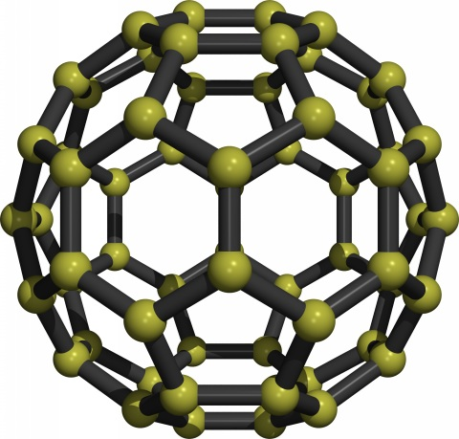
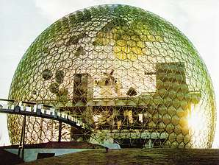
ФУЛЛЕРЕН - термин
С₆₀ – БАКМИНСТЕРФУЛЛЕРЕН (1985 г.)
ЭКСПО-67, Монреаль
«Геодезический купол»
Архитектор
Бакминстер Фуллер

Slide 9
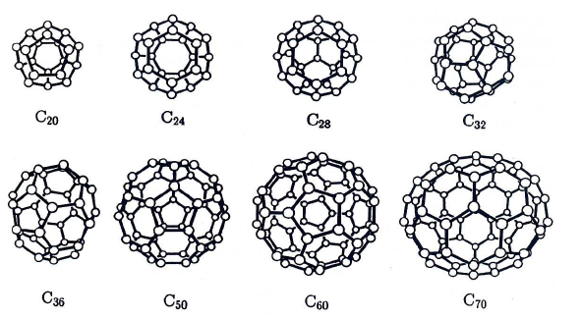
Типы ФУЛЛЕРЕНОВ

Slide 10
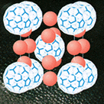
Кристаллические материалы
из ФУЛЛЕРЕНОВ
ГЦК структура с постоянной решетки 1,417 нм
Расстояние C₆₀-C₆₀ – 1,002 нм
Нековалентные связи

Slide 11
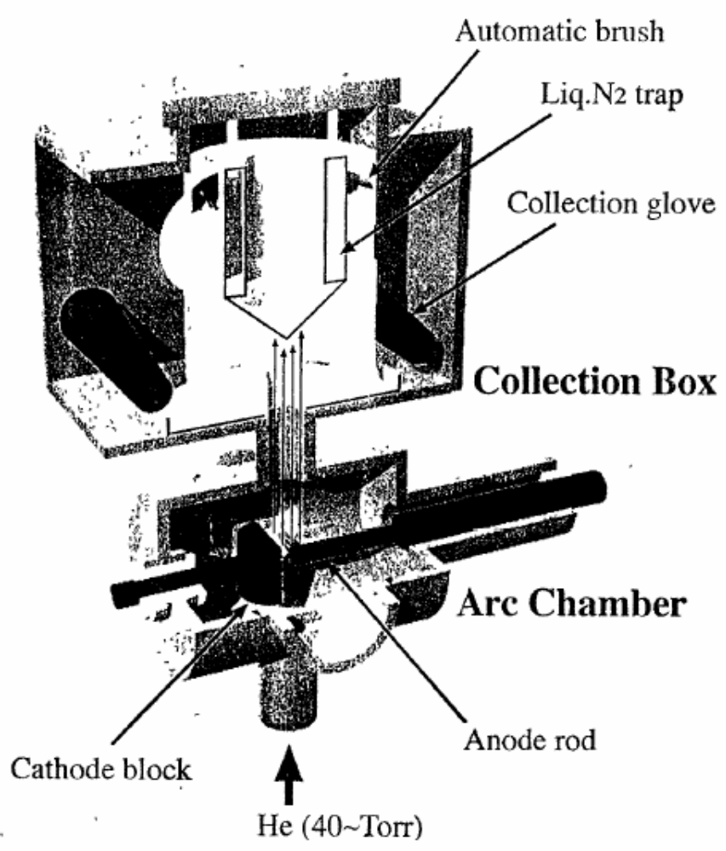
Промышленное производство ФУЛЛЕРЕНОВ
Испарение графита в
электрической угольной дуге в атмосфере гелия при пониженном давлении
Фуллерены C60 и
C70 выделяют из сконденсированных паров путём экстракции бензолом.

Slide 12
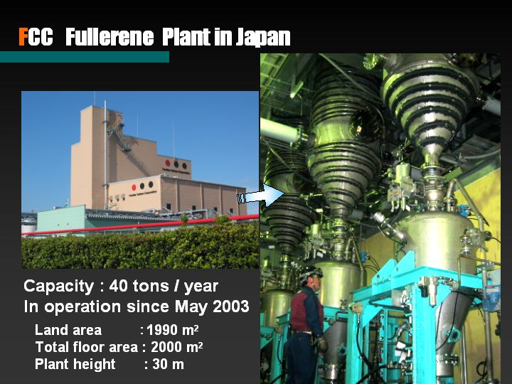
Промышленное производство ФУЛЛЕРЕНОВ
( путем сжигания толуола )

Slide 13
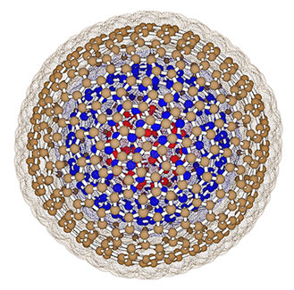
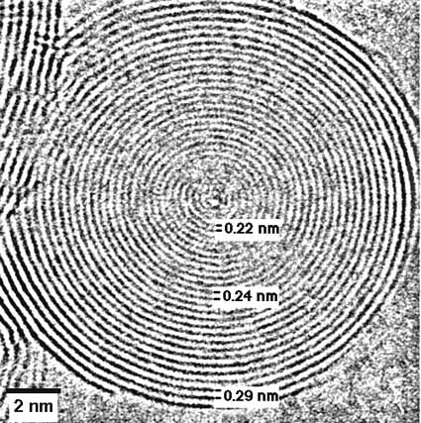
ФУЛЛЕРЕНОВЫЕ «луковицы»

Slide 14
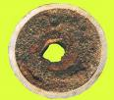
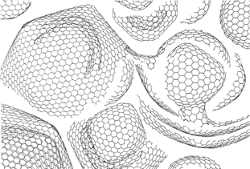
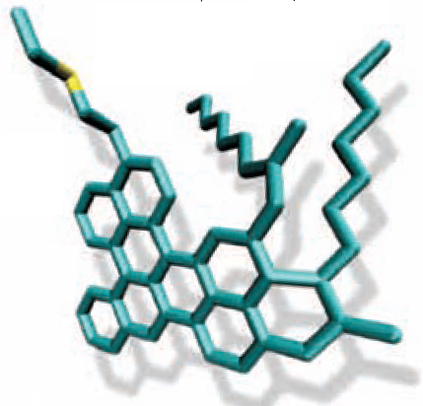
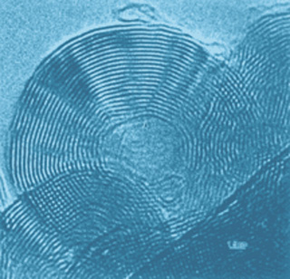
ФУЛЛЕРЕНЫ в природных нефтях
В природных битумах концентрация фуллеренов C₆₀ не более 0,2-0,3 ппм
МОЛЕКУЛЫ
АСФАЛЬТЕНОВ

Slide 15
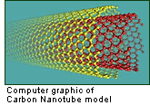
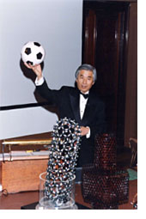
УГЛЕРОДНЫЕ НАНОТРУБКИ
обнаружены в 1991 г.
Японский ученый
Профессор
Sumio Iijima

Slide 16
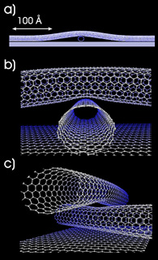
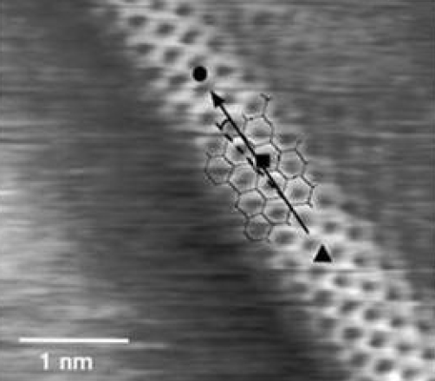
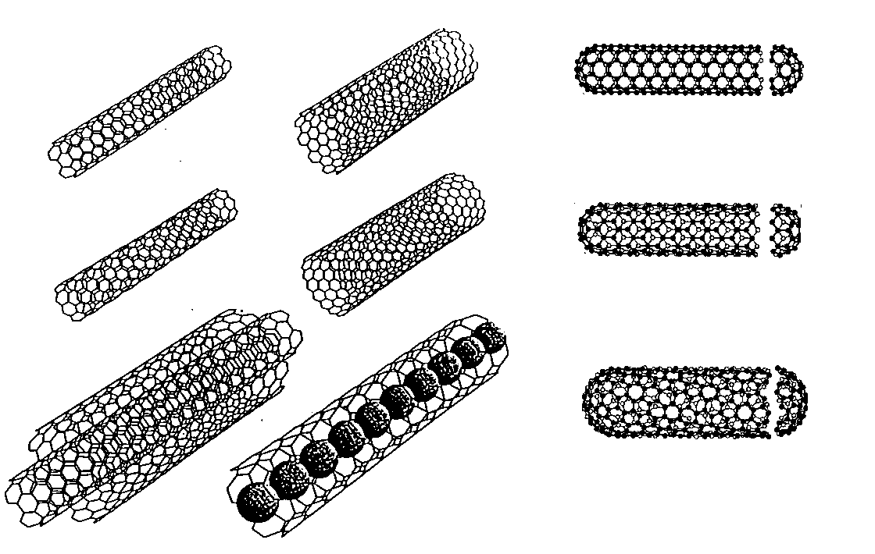
УГЛЕРОДНЫЕ
НАНОТРУБКИ

Slide 17
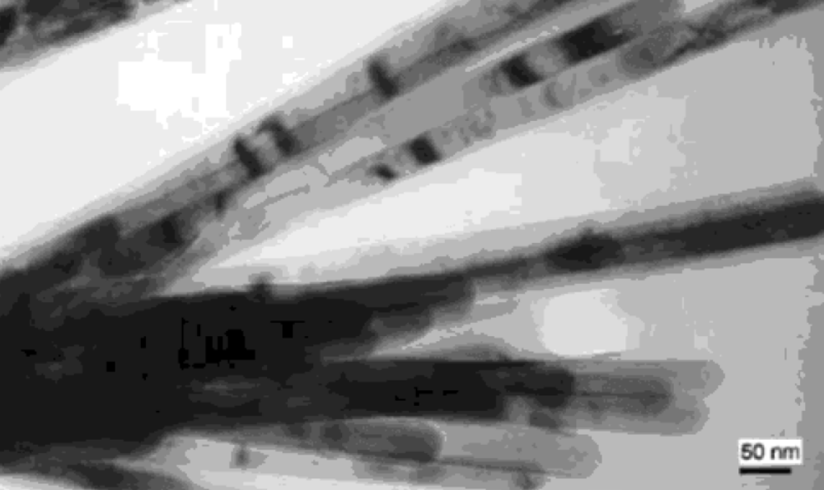
УГЛЕРОДНЫЕ НАНОТРУБКИ
в природной мексиканской нефти

Slide 18
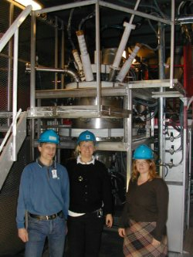
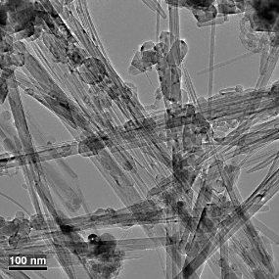
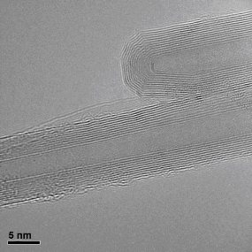
Промышленное производство
УГЛЕРОДНЫХ НАНОТРУБОК
Плазменный реактор
компании SINTEF
в Норвегии
и его продукция

Slide 19
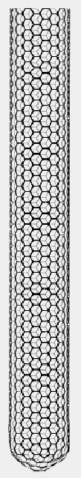
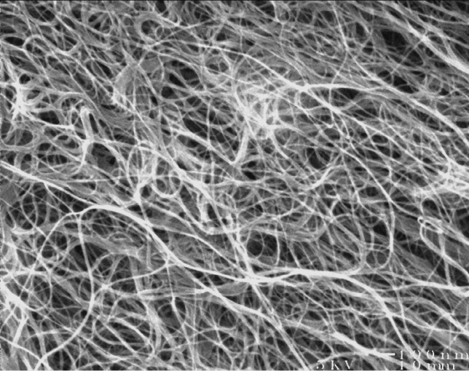
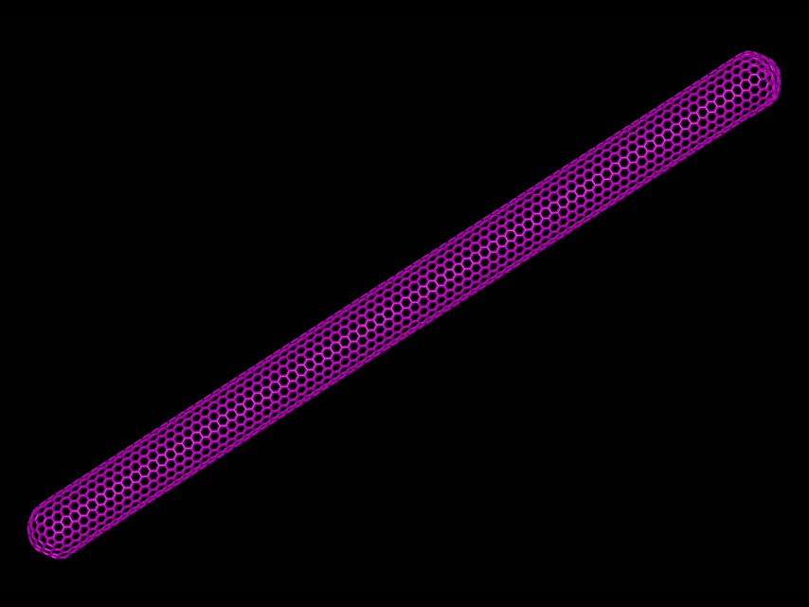
МОЛЕКУЛЯРНОЕ СОВЕРШЕНСТВО УГЛЕРОДНЫХ НАНООБЪЕКТОВ:
Идеальная структура фуллеренов и нанотрубок
Электропроводность меди.
Теплопроводность алмаза.
Химия углерода.
Самое прочное волокно, которое когда-либо
будет создано.

Slide 20
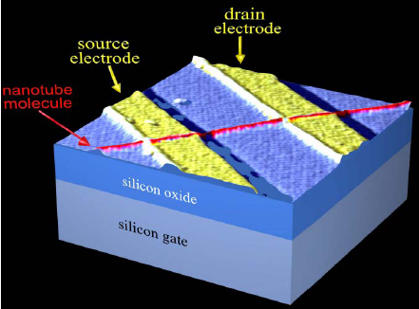
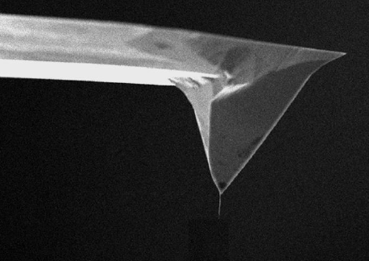
Применения УГЛЕРОДНЫХ НАНОТРУБОК
Нанотранзистор
Зонд АСМ

Slide 21

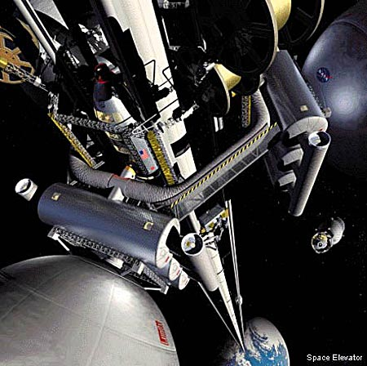
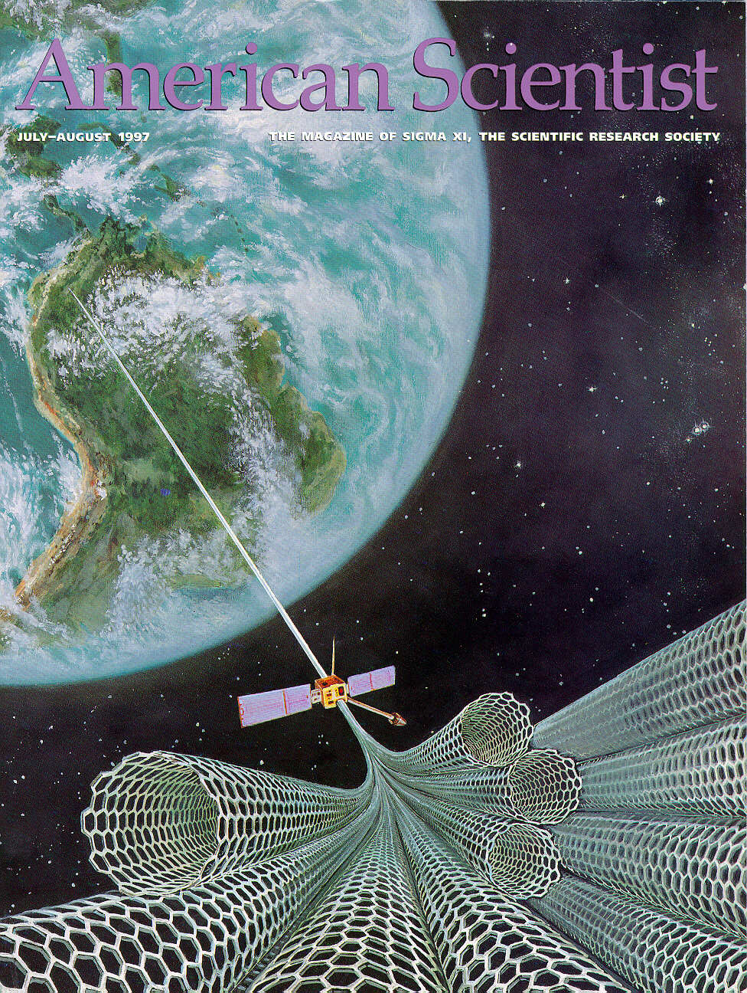
КОСМИЧЕСКИЙ ЛИФТ

Slide 22
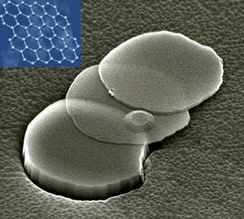
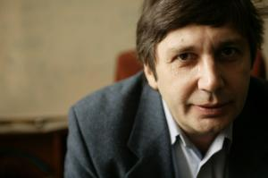
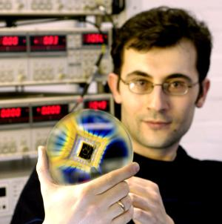
Первые образцы
ГРАФЕНА
выделены в 2004 г.
C₆₂H₂₀
A. Geim (Англия)
К. Новоселов (Россия)

Slide 23
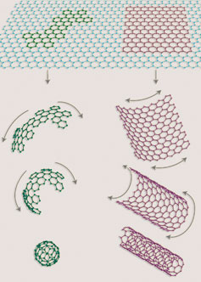
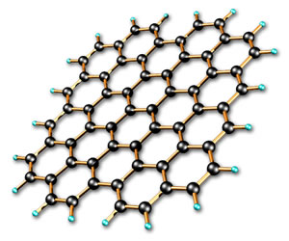
ГРАФЕНЫ – предшественники
фуллеренов и углеродных нанотрубок

Slide 24
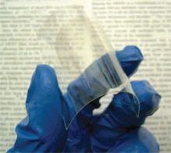
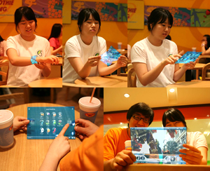
Возможные применения графеновых покрытий
в наноэлектронике

Slide 25
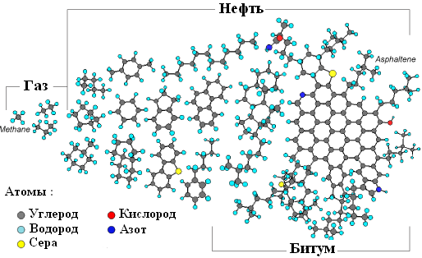
Основные углеводородные
и гетероатомные компоненты нефти

Slide 26
ФОРМИРОВАНИЕ
НАНОСТРУКТУР
В РЕЗУЛЬТАТЕ
КРИСТАЛЛИЗАЦИИ
КОМПОНЕНТОВ
ПРИРОДНЫХ НЕФТЕЙ
( КРИСТАЛЛИЗУЮЩИЕСЯ
НАНОКОЛЛОИДЫ НЕФТИ )

Slide 27
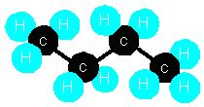
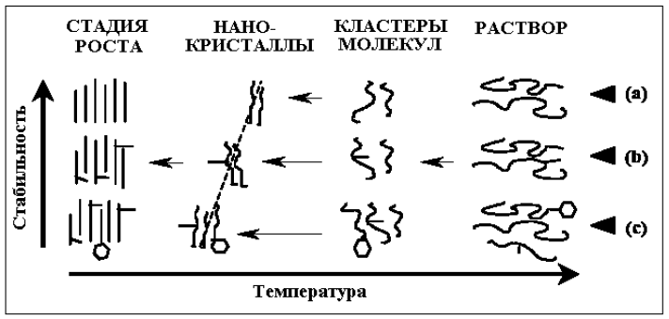
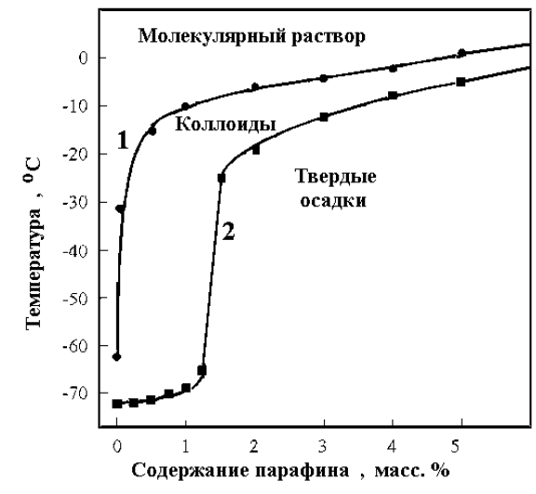
Наночастицы, образующиеся
при кристаллизации
парафинов ( С_{n}Н_{2n+2} )
Фазовая диаграмма
парафина, образующего
наноколлоиды в модельной нефти

Slide 28
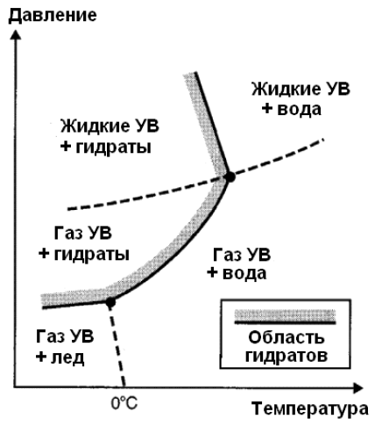
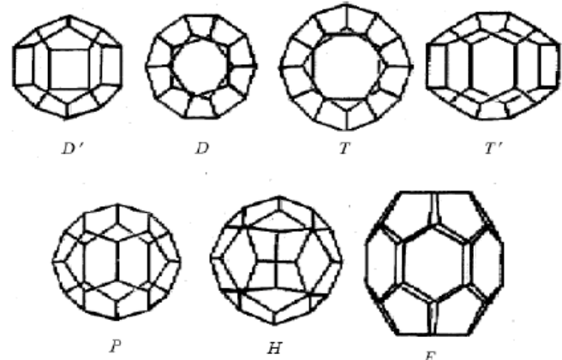
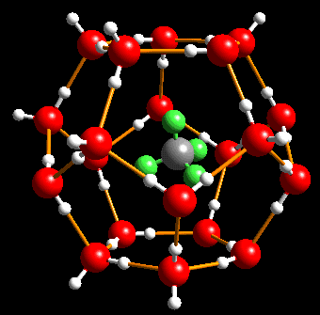
Наночастицы, образующиеся
при кристаллизации
гидратов
Структура гидрата метана

Slide 29


Наночастицы, образующиеся
при кристаллизации
гидратов
Димеры
Модель многостадийной кристаллизации гидратов
с образованием «лабильных» наноструктур

Slide 30
ФОРМИРОВАНИЕ
НАНОСТРУКТУР
В РЕЗУЛЬТАТЕ
САМООРГАНИЗАЦИИ
КОМПОНЕНТОВ
ПРИРОДНЫХ НЕФТЕЙ
( АССОЦИАТИВНЫЕ НАНОКОЛЛОИДЫ НЕФТИ )

Slide 31


Ассоциативные наноколлоиды
фуллеренов, нанотрубок, графенов
Наноагрегаты («связки»), образующиеся при самоассоциации углеродных нанотрубок.

Slide 32



Ассоциативные наноколлоиды
примесей гуминовых веществ
Молекулы гумусовых кислот

Slide 33

Наноагрегаты, образующиеся
при самоассоциации
молекул гумусовых кислот

Slide 34



Основные компоненты нефти,
склонные к самоорганизации.
Нафтеновые кислоты
и их производные (нафтенаты)
Молекулы нафтеновых кислот
Отложения нафтенатов в системах промыслового сбора и
подготовки нефти
Закономерности самоорганизации все еще плохо изучены

Slide 35





Основные компоненты нефти,
склонные к самоорганизации.
АСФАЛЬТЕНЫ

Slide 36
КОНЕЦ
ЛЕКЦИИ

